Slide 1


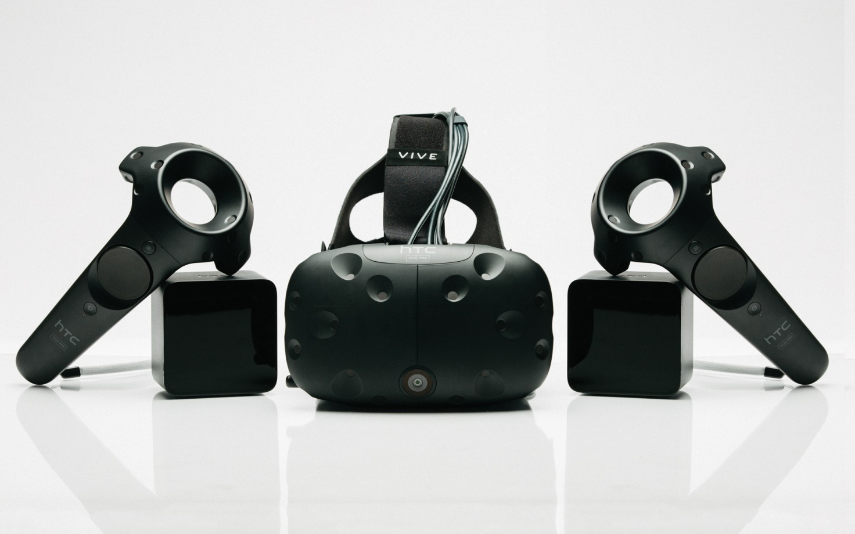
VR Freifeld
07.01.2018
Dominik Limbach
1
Notes:
Virtuelle Akustik Displays : Systeme die Signalverarbeitungstechniken nutzen um die räumliche Wahrnehmung von Tönen, die über Kopfhörer präsentiert werden, zu beeinflussen
Beschränkt man das Display auf stationäre Töne und auf eine endliche Zahl an Ursprüngen
Ist es möglich virtuellen Klang zu erzeugen der praktisch nicht von dem in einem Freifeld (durch Lautsprecher präsentiert) zu unterscheiden ist
HRTF : Um präzise räuml. Wahrnehmung erreichen zu können muss das System akustische Hinweise (acoustic cues)

Slide 2

VR Freifeld
Einleitung
Einleitung
VR Setup
Konfiguration und Möglichkeiten
Limitationen
Zusammenfassung und zukünftige Arbeit
Referenzen
Virtuelle Akustik Displays:
Systeme die mittels Signalverarbeitung die räumliche Wahrnehmung von, über Kopfhörer präsentierten, Tönen beeinflussen
Die Beschränkung auf eine endliche Anzahl stationärer Quellen
ermöglicht die Erzeugung von virtuellem Klang, welcher annähernd
dem in einem Freifeld entspricht
Um eine präzise räumliche Wahrnehmung aufrecht zu erhalten muss
das virtuelle System die akustischen Hinweise (acoustic cues) des
realen Systems simulieren
Die wichtigsten werden durch die head-related tranfer function (HRTF)
dargestellt
07.01.2018
Dominik Limbach
2
Notes:
Virtuelle Akustik Displays : Systeme die Signalverarbeitungstechniken nutzen um die räumliche Wahrnehmung von Tönen, die über Kopfhörer präsentiert werden, zu beeinflussen
Beschränkt man das Display auf stationäre Töne und auf eine endliche Zahl an Ursprüngen
Ist es möglich virtuellen Klang zu erzeugen der praktisch nicht von dem in einem Freifeld (durch Lautsprecher präsentiert) zu unterscheiden ist
HRTF : Um präzise räuml. Wahrnehmung erreichen zu können muss das System akustische Hinweise (acoustic cues)

Slide 3
VR Freifeld
Einleitung
Head-related transfer function (HRTF)
Eine Reihe an Filtern zur Simulation der akustischen Veränderungen
denen eine Tonquelle unterliegt während sie mit Kopf, Schultern und
Außenohren des Hörers interagiert
Von Kopfhörern präsentierte Töne scheinen ihren Ursprung gewöhnlich
im Kopf zu haben.
Durch Anwendung der HRTF können die Töne beliebig im virtuellen
Raum platziert werden.
Bestimmung der Schallrichtung:
Laufzeit- und Pegeldifferenzen zwischen beiden Ohren geben die laterale Einfallsrichtung vor
Resonanzen des Außenohrs prägen das Schallempfinden entsprechend des Einfallswinkels erlauben eine vertikale
Lokalisation
Einleitung
VR Setup
Konfiguration und Möglichkeiten
Limitationen
Zusammenfassung und zukünftige Arbeit
Referenzen
07.01.2018
Dominik Limbach
3
Notes:
HRTF :
SNN-Unit 20.11.2017
Zu unpräzise - Ohrmuschel und auch Schultern verändern winkelabhängig (Einstrahlwinkel) das Schallempfinden

Slide 4
VR Freifeld
Einleitung
Einleitung
VR Setup
Konfiguration und Möglichkeiten
Limitationen
Zusammenfassung und zukünftige Arbeit
Referenzen
Grundlagen zur Unity Engine:
Szene: Umwelt in der sich der Nutzer befindet
Game Objects: Grundsätzlich alle Bestandteile der VR
(z.B. Wände). Besitzen im Grundzustand keine physikalischen Eigenschaften
(z.B. Schallreflexion)
Audio Source: virtueller Lautsprecher zur Wiedergabe von Sound Clips innerhalb eines
bestimmten Radius um die Quelle
Audio Listener: virtuelles Mikrofon
07.01.2018
Dominik Limbach
4
Notes:
Audio Source: beliebige Anzahl , modifizierbar
Audio Listener: Nur ein Listener pro Szene

Slide 5
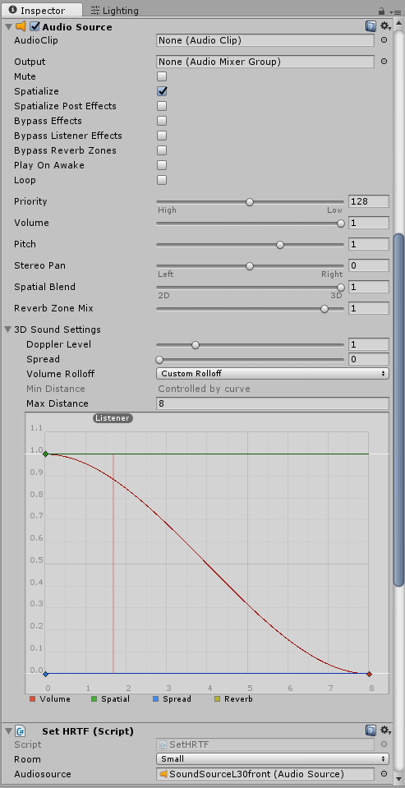
VR Freifeld
Einleitung
Hören:
wird möglich durch die
Wechselwirkung
zwischen Audio Source
und Audio Listener
innerhalb der Unity Engine
Einleitung
VR Setup
Konfiguration und Möglichkeiten
Limitationen
Zusammenfassung und zukünftige Arbeit
Referenzen
Ausschnitt des Inspektors zur Konfiguration einer
Audio Source
07.01.2018
Dominik Limbach
5
Notes:
Doppler Effekt, räuml. Ausbreitung und Lautstärkeabfall bestimmen je nach Position des Audio Listeners innerhalb der Reichweite einer Audio Source wie der Listener den Sound wahrnimmt
Spread Sets the spread angle to 3D stereo or multichannel sound in speaker space.

Slide 6
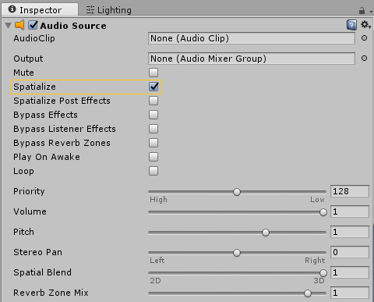
VR Freifeld
Einleitung
Räumliches Hören:
möglich durch Audio
spatializer plugin und
implementieren der
Microsoft HRTF
Spatial Blend:
bestimmt wie stark
eine Audio Source von
3D Engine beeinflusst
wird.
3D Quelle:
Ausgabe unterliegt
räumlicher Positionierung
und Ausbreitung
Einleitung
VR Setup
Konfiguration und Möglichkeiten
Limitationen
Zusammenfassung und zukünftige Arbeit
Referenzen
Ausschnitt des Inspektors zur Konfiguration einer
Audio Source
07.01.2018
Dominik Limbach
6
Notes:
Spatialize enables or disables custom spatialization for the audio source
Zu 3D Quelle:
Räumliche Positionierung (spatial positioning) bestimmt den Einfluss von HRTF
Räumliche Ausbreitung (spread) wie sich der ausgegebene Sound innerhalb des Einflussfeldes der Audio Quelle verteilt

Slide 7
VR Freifeld
Einleitung
Einleitung
VR Setup
Konfiguration und Möglichkeiten
Limitationen
Zusammenfassung und zukünftige Arbeit
Referenzen
Room Size: bietet eine zusätzliche Einstellmöglichkeit
innerhalb der Unity Umgebung. Simuliert den
Einfluss durch in der Realität auftretende,
raumabhängige Reflexionen entsprechend der
Raumgröße.
07.01.2018
Dominik Limbach
7
Notes:
Room Size
The size of room that is being simulated by Spatial Sound. The approximate sizes of the rooms are; small (an office to a small conference room), medium (a large conference room) and large (an auditorium). You can also specify a room size of none to simulate an outdoor environment. The default room size is small.
HRTF
Typically, sounds generated from headphones appear to originate from within the he
ad. In the virtual
auditory space, the headphones should be able to “externalize” the sound. Using the HRTF, sounds can be
spatially positioned using the technique described below (adapted from [3]).

Slide 8
VR Freifeld
VR Setup
Virtueller Raum, Würfel mit 3 Meter Kantenlänge,
vollständig schalldurchlässig und reflexionslos
Markierung der Probandenposition im Mittelpunkt
des Raumes
Vier virtuelle Lautsprecher im Radius von 2 Metern
um den Mittelpunkt mit einem Abstand von 1,2 Metern
zum Boden
Links lateral (-90°)
Links frontal (-30°)
Rechts frontal (+30°)
Rechts lateral (+90°)
Auf 0° befindet sich auf Augenhöhe ein grüner
Pfeil zur Richtungsangabe
Einleitung
VR Setup
Konfiguration und Möglichkeiten
Limitationen
Zukünftige Arbeit
Referenzen
07.01.2018
Dominik Limbach
8
Notes:
The cone of confusion
Most mammals are adept at resolving the location of a sound source using interaural time differences and interaural level differences. However, no such time or level differences exist for sounds originating along the circumference of circular conical slices, where the cone's axis lies along the line between the two ears.
Consequently, sound waves originating at any point along a given circumference slant height will have ambiguous perceptual coordinates. That is to say, the listener will be incapable of determining whether the sound originated from the back, front, top, bottom or anywhere else along the circumference at the base of a cone at any given distance from the ear. Of course, the importance of these ambiguities are vanishingly small for sound sources very close to or very far away from the subject, but it is these intermediate distances that are most important in terms of fitness.
These ambiguities can be removed by tilting the head, which can introduce a shift in both the amplitude and phase of sound waves arriving at each ear. This translates the vertical orientation of the interaural axis horizontally, thereby leveraging the mechanism of localization on the horizontal plane. Moreover, even with no alternation in the angle of the interaural axis (i.e. without tilting one's head) the hearing system can capitalize on interference patterns generated by pinnae, the torso, and even the temporary re-purposing of a hand as extension of the pinna (e.g., cupping one's hand around the ear).
As with other sensory stimuli, perceptual disambiguation is also accomplished through integration of multiple sensory inputs, especially visual cues. Having localized a sound within the circumference of a circle at some perceived distance, visual cues serve to fix the location of the sound. Moreover, prior knowledge of the location of the sound generating agent will assist in resolving its current location.

Slide 9
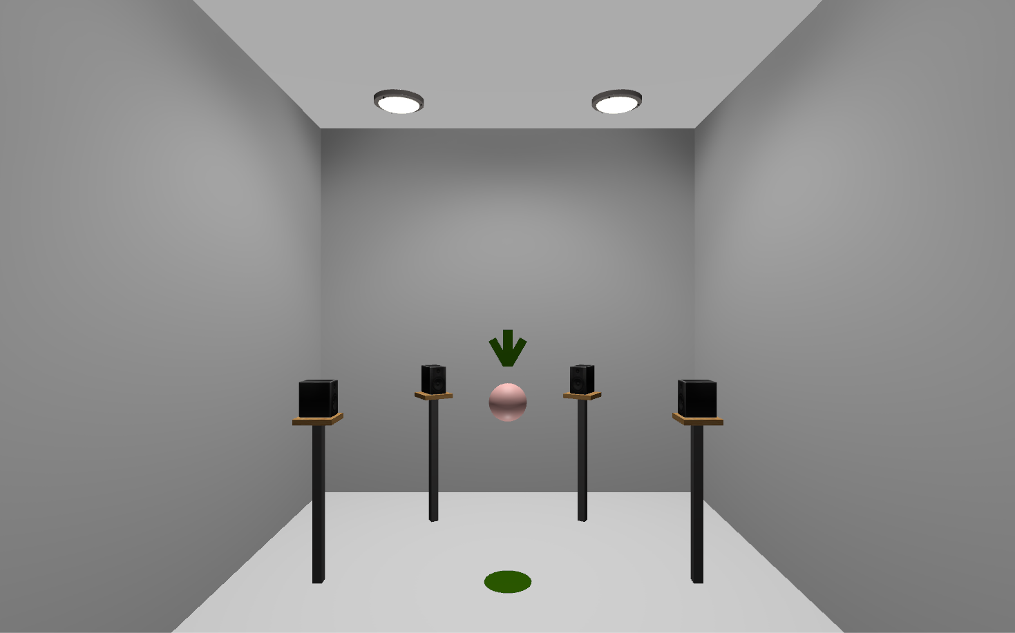
VR Freifeld
Setup
Einleitung
VR Setup
Konfiguration und Möglichkeiten
Limitationen
Zukünftige Arbeit
Referenzen
2
1
Kopfposition des sitzenden Probanden
Richtungsindikator
07.01.2018
Dominik Limbach
9

Slide 10
VR Freifeld
Konfiguration
Einleitung
VR Setup
Konfiguration und Möglichkeiten
Limitationen
Zukünftige Arbeit
Referenzen
Eingabe der Untersuchungsparameter und Erzeugung der Wiedergabeprogramme erfolgt durch Matlab
Parameter:
Anzeigemodus: Entscheidet ob der angebotene
visuelle Hinweis (Pfeil)
der Schallrichtung entspricht
Signalanzahl: Anzahl der Signale, die pro
Programmdurchlauf wiedergegeben
werden
Quellenreihenfolge: zufällige oder manuelle
Bestimmung möglich
07.01.2018
Dominik Limbach
10
Notes:
Untersuchungsparameter:
Signalanzahl, Anzeigemodus ( wahrheitsgemäß oder nicht)
SNN-Unit 20.11.2017
An dieser Stelle geht es eher um visuelle Hinweise (visual cues) bei Richtungswahrnehmung im Störschall (vgl. mit Positionierung der Gesprächspartner bei Cocktail-Party Effekt)

Slide 11
VR Freifeld
Konfiguration
Einleitung
VR Setup
Konfiguration und Möglichkeiten
Limitationen
Zukünftige Arbeit
Referenzen
Ablauf
Sobald der Proband sich auf der Markierung innerhalb der
VR befindet kann das Experiment gestartet werden.
Unity aktiviert entsprechend der von Matlab übergebenen
Reihenfolge jeweils immer einen virtuellen Lautsprecher
und gibt den ausgewählten Audio Clip wieder.
Dieser Vorgang wird entsprechend der gewünschten
Signalanzahl wiederholt.
Der Richtungsindikator zeigt bei jeder Signalwiedergabe
dem eingestellten Modus entsprechend die richtige bzw.
falsche Richtung an.
07.01.2018
Dominik Limbach
11
Notes:
Untersuchungsparameter:
Signalanzahl, Anzeigemodus ( wahrheitsgemäß oder nicht)

Slide 12
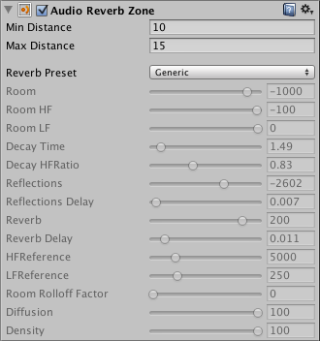
VR Freifeld
Möglichkeiten
Variables Setup
Beliebige Anzahl an Lautsprechern
Beliebige Anzahl gleichzeitig aktiver Lautsprecher
Bewegliche Lautsprecher möglich
Umgebungseffekte:
Reverb Zone:
Verzerrung des, von einer
Quelle gespielten, Clips
entsprechend der Position
innerhalb der Zone
Simulation verschiedener
Umgebungen möglich
(z.B. Cave,Auditorium etc.)
Einleitung
VR Setup
Konfiguration und Möglichkeiten
Limitationen
Zukünftige Arbeit
Referenzen
07.01.2018
Dominik Limbach
12
Notes:
Anwendung verschiedener Filter möglich (HP,LP)

Slide 13
VR Freifeld
Limitationen
Einleitung
VR Setup
Konfiguration und Möglichkeiten
Limitationen
Zukünftige Arbeit
Referenzen
Microsoft HRTF nur zuverlässig bei einer Sampling Rate von 48 kHz
Beschränkungen durch Unity Sound Engine
(Reflektionen an Oberflächen)
Beeinträchtigung durch Umgebungsgeräusche
07.01.2018
Dominik Limbach
13

Slide 14
VR Freifeld
Zukünftige Arbeit
Einleitung
VR Setup
Konfiguration und Möglichkeiten
Limitationen
Zukünftige Arbeit
Referenzen
Interaktion mit der virtuellen Realität:
Proband interagiert mit der VR über Controller oder visuelle Steuerung
Setup Interface:
VR-Setup lässt sich für jeden Anwendungsfall über ein UI anpassen
(z.B. Anzahl der maximal verfügbaren und gleichzeitig aktiven Lautsprecher)
Implementierung von Störfeldern:
Durch Reverb-Zones lassen sich räumliche Eigenschaften simulieren und
Umgebungseffekte schaffen ( z.B. Hall, Echo)
07.01.2018
Dominik Limbach
14
Notes:
ZSNN-Unit 20.11.2017
Hier auf jeden Fall den Versuchsleiter integrieren. Unser großer Bonus ist die bidirektionale Steuerung der VR durch Versuchsteilnehmer und Versuchsleiter.
zu 1.
sobald der Proband in der Lage ist seine Auswahl innerhalb der VR zu treffen kann bzw. muss auch ein Möglichkeit zur Speicherung der Antworten implementiert werden

Slide 15
VR Freifeld
Referenzen
[1] Gardner, B. ; Keith, M.: HRTF Measurements of a KEMAR Dummy-Head Microphone. Originally created 5/24/95. Last revised 1/27/97.
[2] Zhan, H. Z.: Sound Localization and Virtual Auditory Space.
http://drivel.ca/writing/sound-vas.pdfSound
[3] Romigh, D. R. ; Brungart, D. S.: Free-Field Localization Performance With a
Head-Tracked Virtual Auditory Display. IEEE Journal of selected topics in signal
Processing, VOL. 9,No. 5, August 2015
[4] Spatial sound in Unity. https://developer.microsoft.com/en-us/windows/mixed-reality/spatial_sound_in_unity
[5] Unity Manual. https://docs.unity3d.com/Manual/ .
Version 2017.2
Einleitung
VR Setup
Konfiguration und Möglichkeiten
Limitationen
Zukünftige Arbeit
Referenzen
07.01.2018
Dominik Limbach
15
Notes:
SNN-Unit 20.11.2017
Hier muss noch etwas mehr hin. Z.B:http://drivel.ca/writing/sound-vas.pdfSound Localization and Virtual Auditory Space zu dem Thema gibt's viele Literaturbeispiele - bitte ausgeprägtere Literaturrecherche:Free-Field Localization Performance With aHead-Tracked Virtual Auditory Display http://ieeexplore.ieee.org/stamp/stamp.jsp?arnumber=7083725

Slide 16
VR Freifeld
Thank you very much for your attention !
07.01.2018
Dominik Limbach
16

